Slide 1
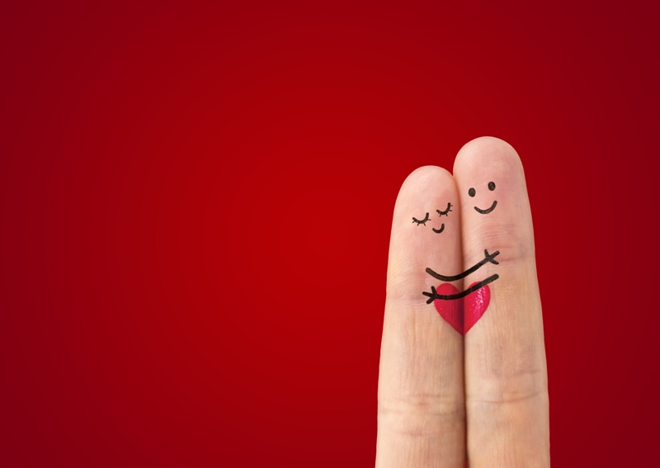
?
namoro
ou b. .
Pr. Rodrigo Paiva
Notes:
Ontem se comemorou o dia dos namorados...
Não vou perguntar quem está namorando e quem ganhou presente ontem...
Nessa época tem alguns que começam a namorar pra ganhar presente, e outros terminam pra não ter que gastar...
O fato é que namorar é bom!

Slide 2

Fico ou
não fico?
Notes:
Você é daqueles que tá sempre confuso (a) com relação a isso?

Slide 3
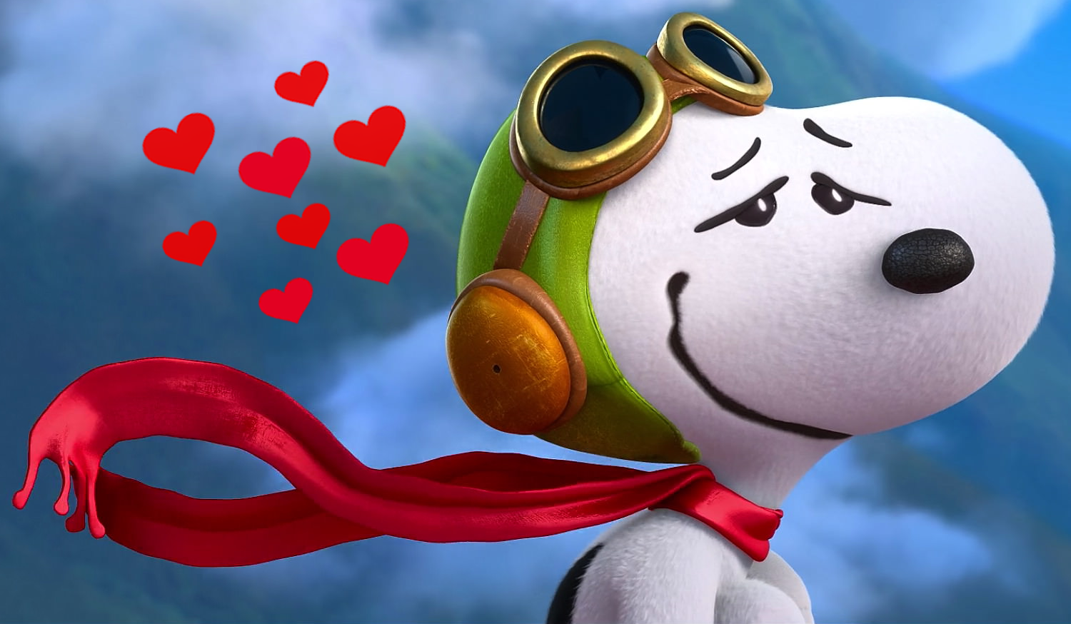
Notes:
Ou vive apaixonado por alguém? Fora do ar.

Slide 4
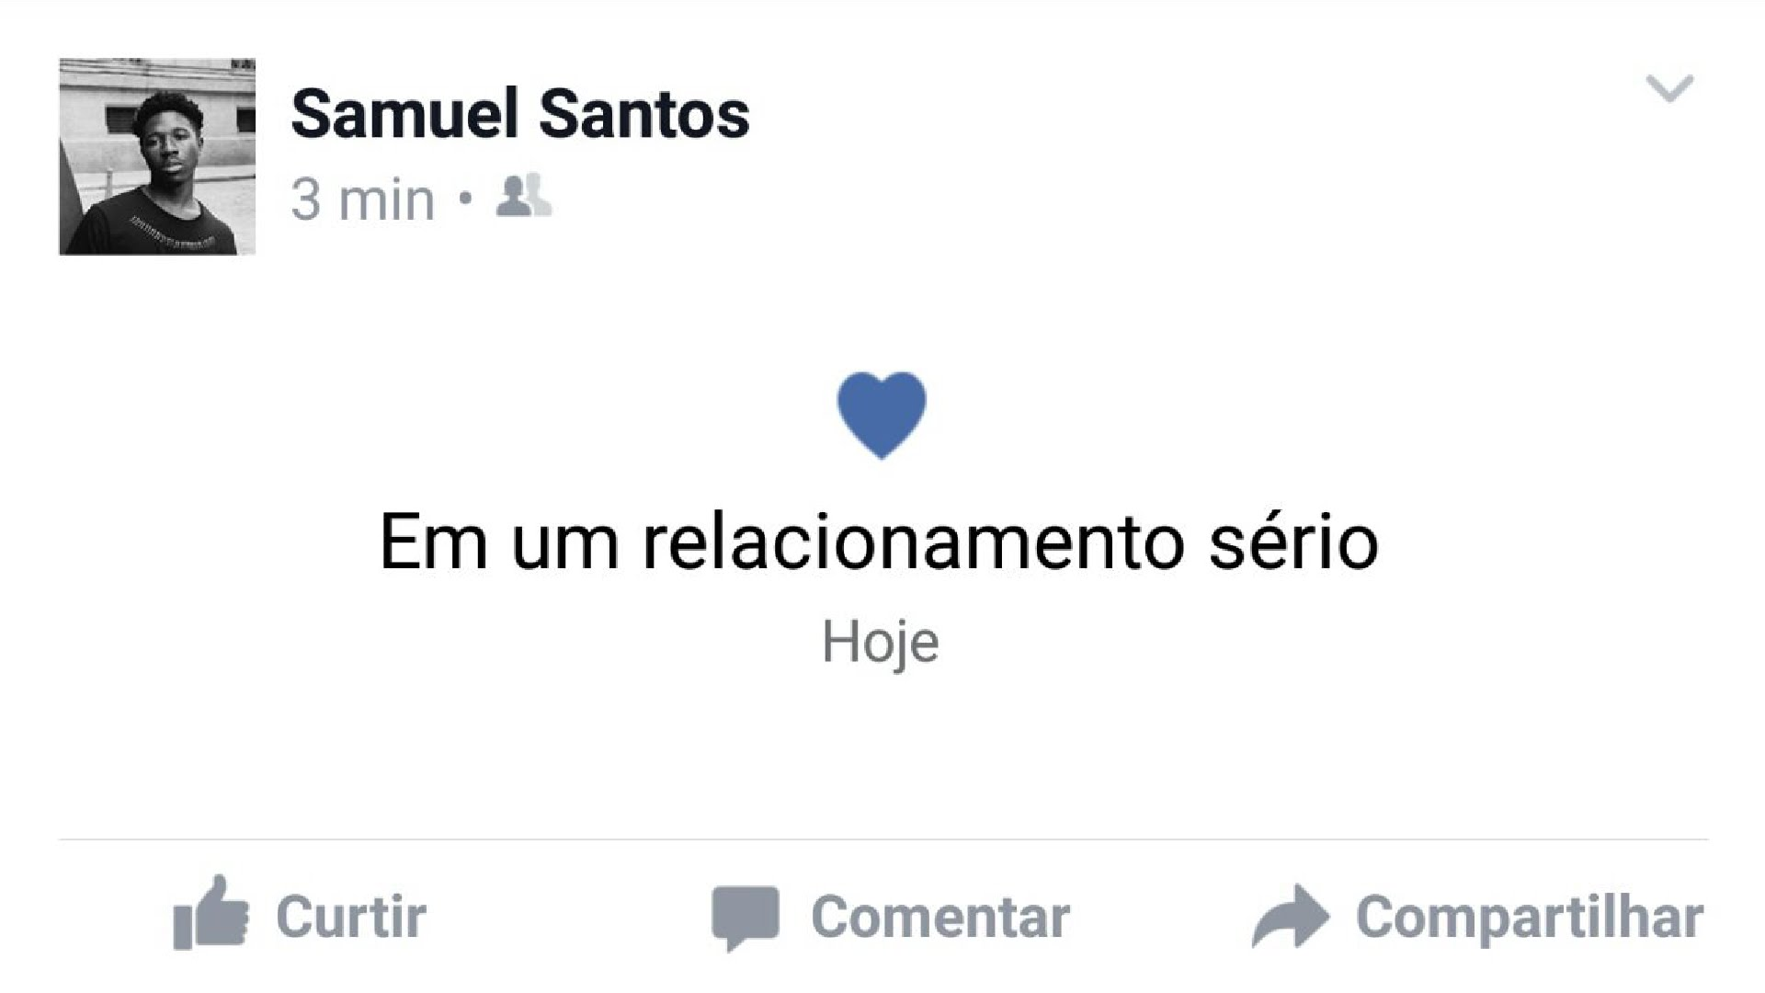
Fulano de Tal
Notes:
Quer sempre estar num relacionamento? Não consegue ficar sozinho?

Slide 5
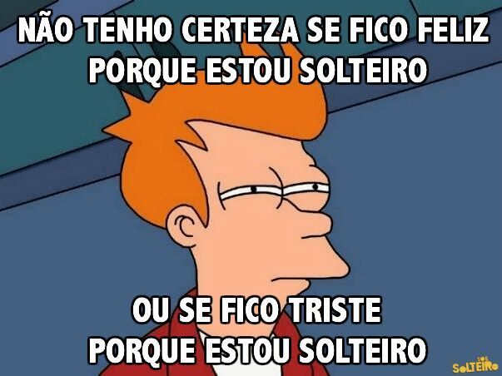
Notes:
Parece até que esse assunto é batido. E é mesmo. Mas o fato é que:
Quem não tá namorando, fica pensando em namorar...
Quem tá namorando, ou pensa em como terminar, ou em como não perder a pessoa...

Slide 6

Quando você realmente se preocupa com algo, você quer fazê-lo corretamente. O mesmo deve acontecer nos relacionamentos.
Notes:
Quando você realmente se preocupa com algo, você quer fazê-lo corretamente. O mesmo deve acontecer nos relacionamentos. Portanto, antes de mudar seu status no Facebook, tire um tempo para perguntar a si mesmo algumas perguntas, em seguida, tomar sua decisão.
http://www.ligacaoteen.com.br/papo-teen/paquera/10-perguntas-voce-precisa-fazer-si-mesma-antes-de-comecar-um-namoro/62834/

Slide 7

QUAL O OBJETIVO DO NAMORO?
Notes:
1. Qual o objetivo do namoro?

Slide 8

Não é para brincar com sentimentos
Notes:
Não é partir corações.
Brincar com sentimentos.
Pendurar mais uma medalha no peito.

Slide 9


Nem erguer troféus

Slide 10
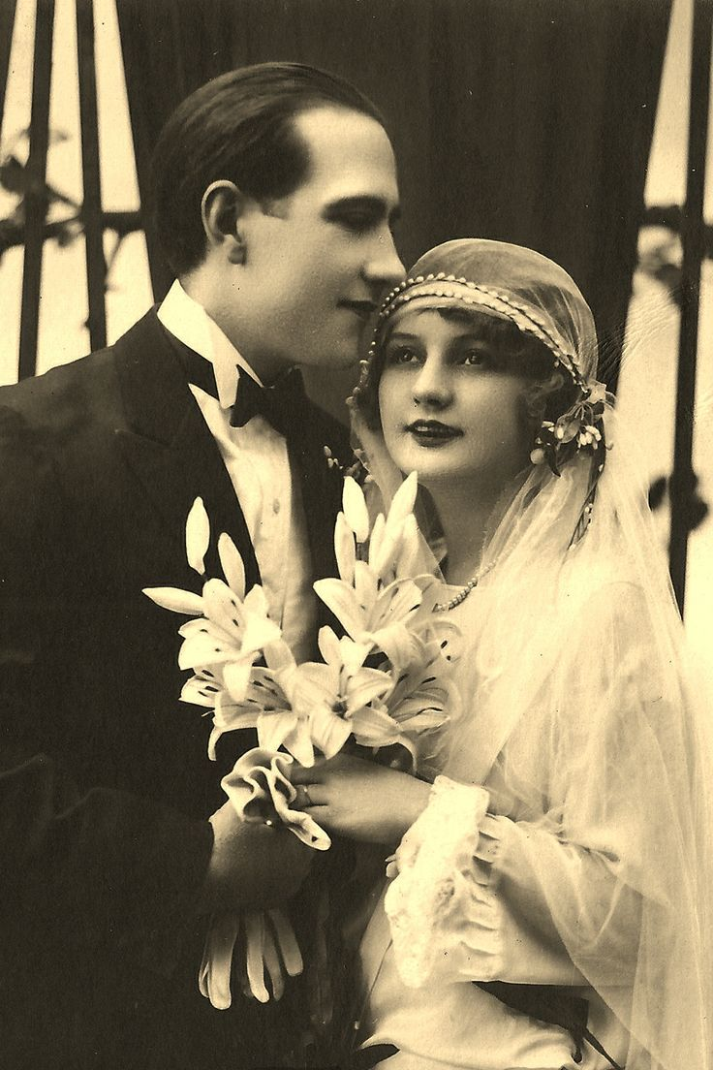
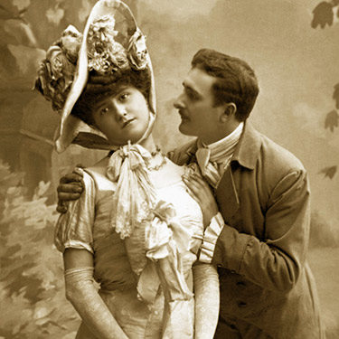
Notes:
Vale ressaltar que esta palavra, ou pelo menos como é praticada, é recente. Até pouco tempo atrás, não existia o namoro como conhecemos hoje. O pai da moça fazia os arranjos, e ele escolhia o noivo, muitas vezes a moça só conhecia o marido no dia do casamento, ou poucos dias antes. Com certeza sua avó conhece alguém que se casou nestas condições.
Não se pode precisar como e quando aconteceu a mudança, mas a consciência da humanidade foi despertando e os próprios filhos foram escolhendo seus pretendentes, afinal não queriam se casar com quem não conheciam, foi aí que surgiu o período de namoro. Para ambos se conhecerem antes de se unirem em matrimonio. Se neste período descobrissem algo que não valesse a pena terminavam.

Slide 11
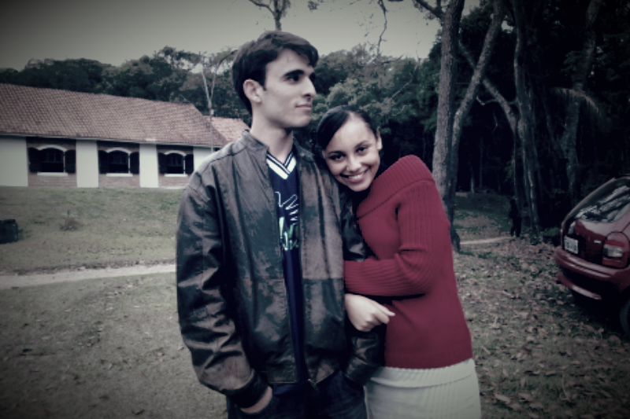
Período para conhecer
Notes:
Período Para Conhecer

Slide 12
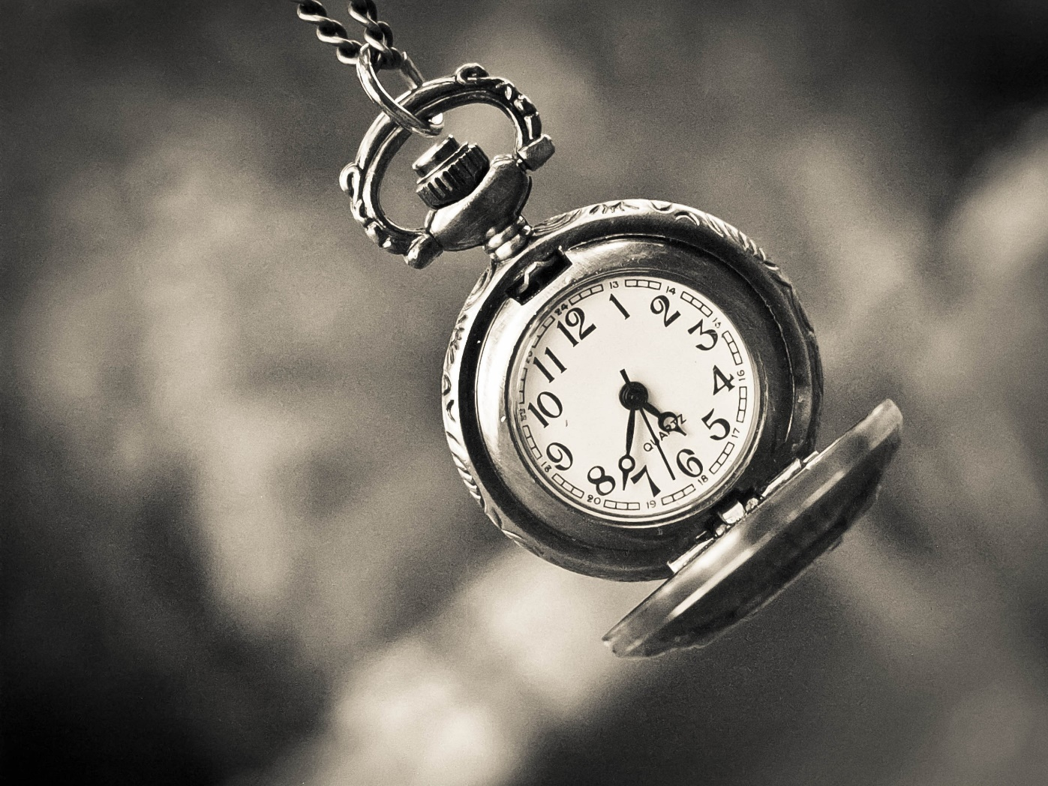
É MUITO
CEDO PARA NAMORARMOS?
Notes:
2. É muito cedo para namorarmos?

Slide 13
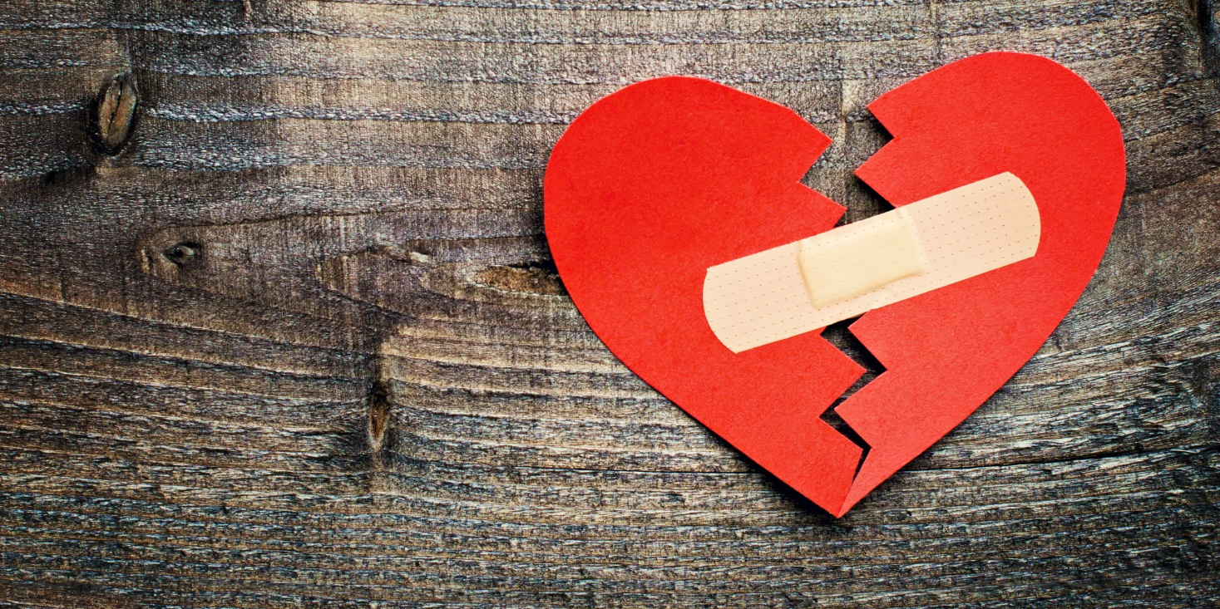
QUANTO MAIS CEDO O NAMORO,
MAIS CEDO VIRÃO OS PROBLEMAS
Notes:
Quanto mais cedo você começa a namorar, mais cedo vem os problemas.
Porque somos diferentes.
É comum casais que se conheceram a pouco tempo e em alguns dias já estão namorando. Esta é uma boa demonstração de como as loucuras do romance e da paixão pode nos levar a tomar decisões erradas; quantas pessoas que você conhece não faz isso e algumas semanas depois (senão dias) já estão namorando outra pessoa? Namorar não é brinquedo não.

Slide 14
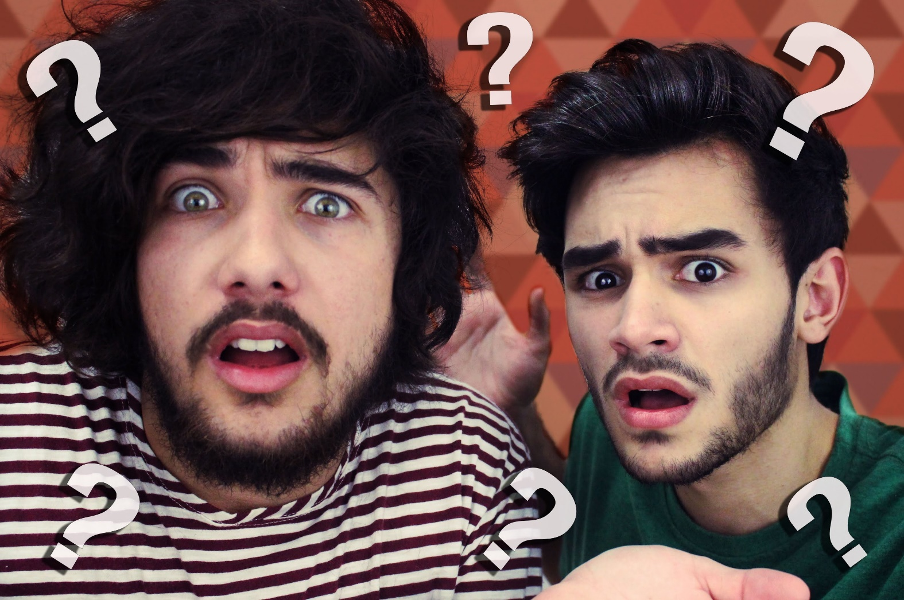
COMO ESCOLHER A PESSOA CERTA?
Notes:
Como escolher a pessoa certa?
Afinidade
Crenças
Objetivo pessoal

Slide 15
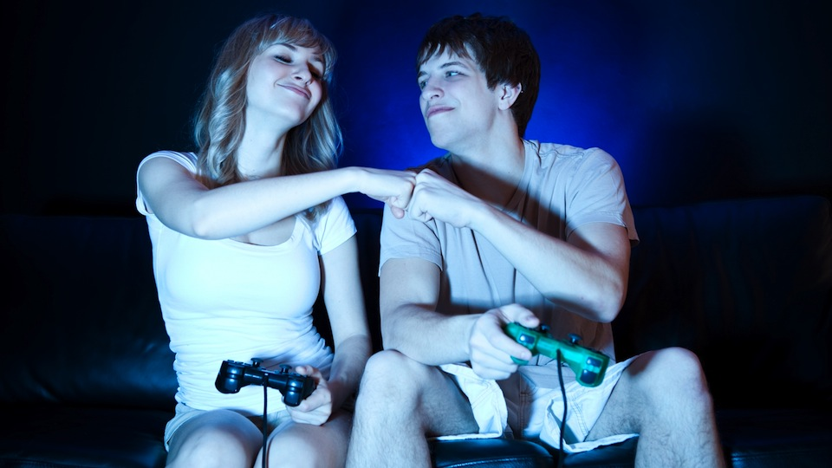
AFINIDADE
Notes:
Afinidade: quanto maior for a afinidade, mais chance de dar certo.

Slide 16
Vídeo
Notes:
https://www.youtube.com/watch?v=OaaUrHnOKKY

Slide 17
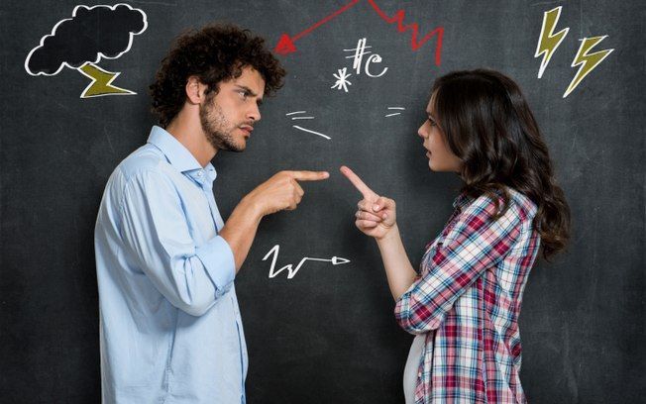




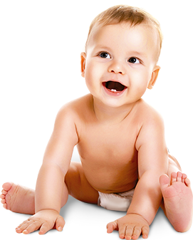



SONHOS
CRENÇAS
OBJETIVOS
ATENÇÃO
GOSTOS
Notes:
Crenças:
No que diz respeito a afinidades, essa questão é de grande importância. É fundamental que tenham as mesmas crenças religiosas.
“Andarão dois juntos, se não estiverem de acordo?’ Am 3:3. A felicidade e prosperidade da relação matrimonial depende da unidade dos cônjuges; mas entre o crente e o incrédulo há uma diferença radical de gostos, inclinações e propósitos. Estão a servir dois senhores, entre os quais não pode haver concórdia. Por mais puros e corretos que sejam os princípios de um, a influencia de um companheiro ou companheira incrédula terá uma tendência para afastar de Deus” EGW - PP p.174
Objetivo pessoal
Ambos querem fazer faculdade? Quais as aspirações profissionais dos dois? Quais os sonhos?
O que gosta de comer, fazer, qual o hobby....
Tem alguma importancia o fato de não gostarmos da mesma coisa?
Interesses comuns são importantes, mas não tanto como uma filosofia compartilhada; sua abordagem à vida é o que faz você ser quem você é, não o seu gosto em filmes, times de futebol ou chocolate. Dito isto, você vão começar a passar muito tempo juntos e você vai sentir o peso e a chatice de fazer só coisas que não gosta, caso vocês não tenham absolutamente nada em comum. A beleza do gato ou da gata não é tudo neste caso.
Os dois querem ter filhos? Quantos? Quando?, ou seja, em que altura da vida? De que forma?
O que pensam a respeito de educação? A mãe vai parar de trabalhar, pra cuidar, ambos concordam?

Slide 18
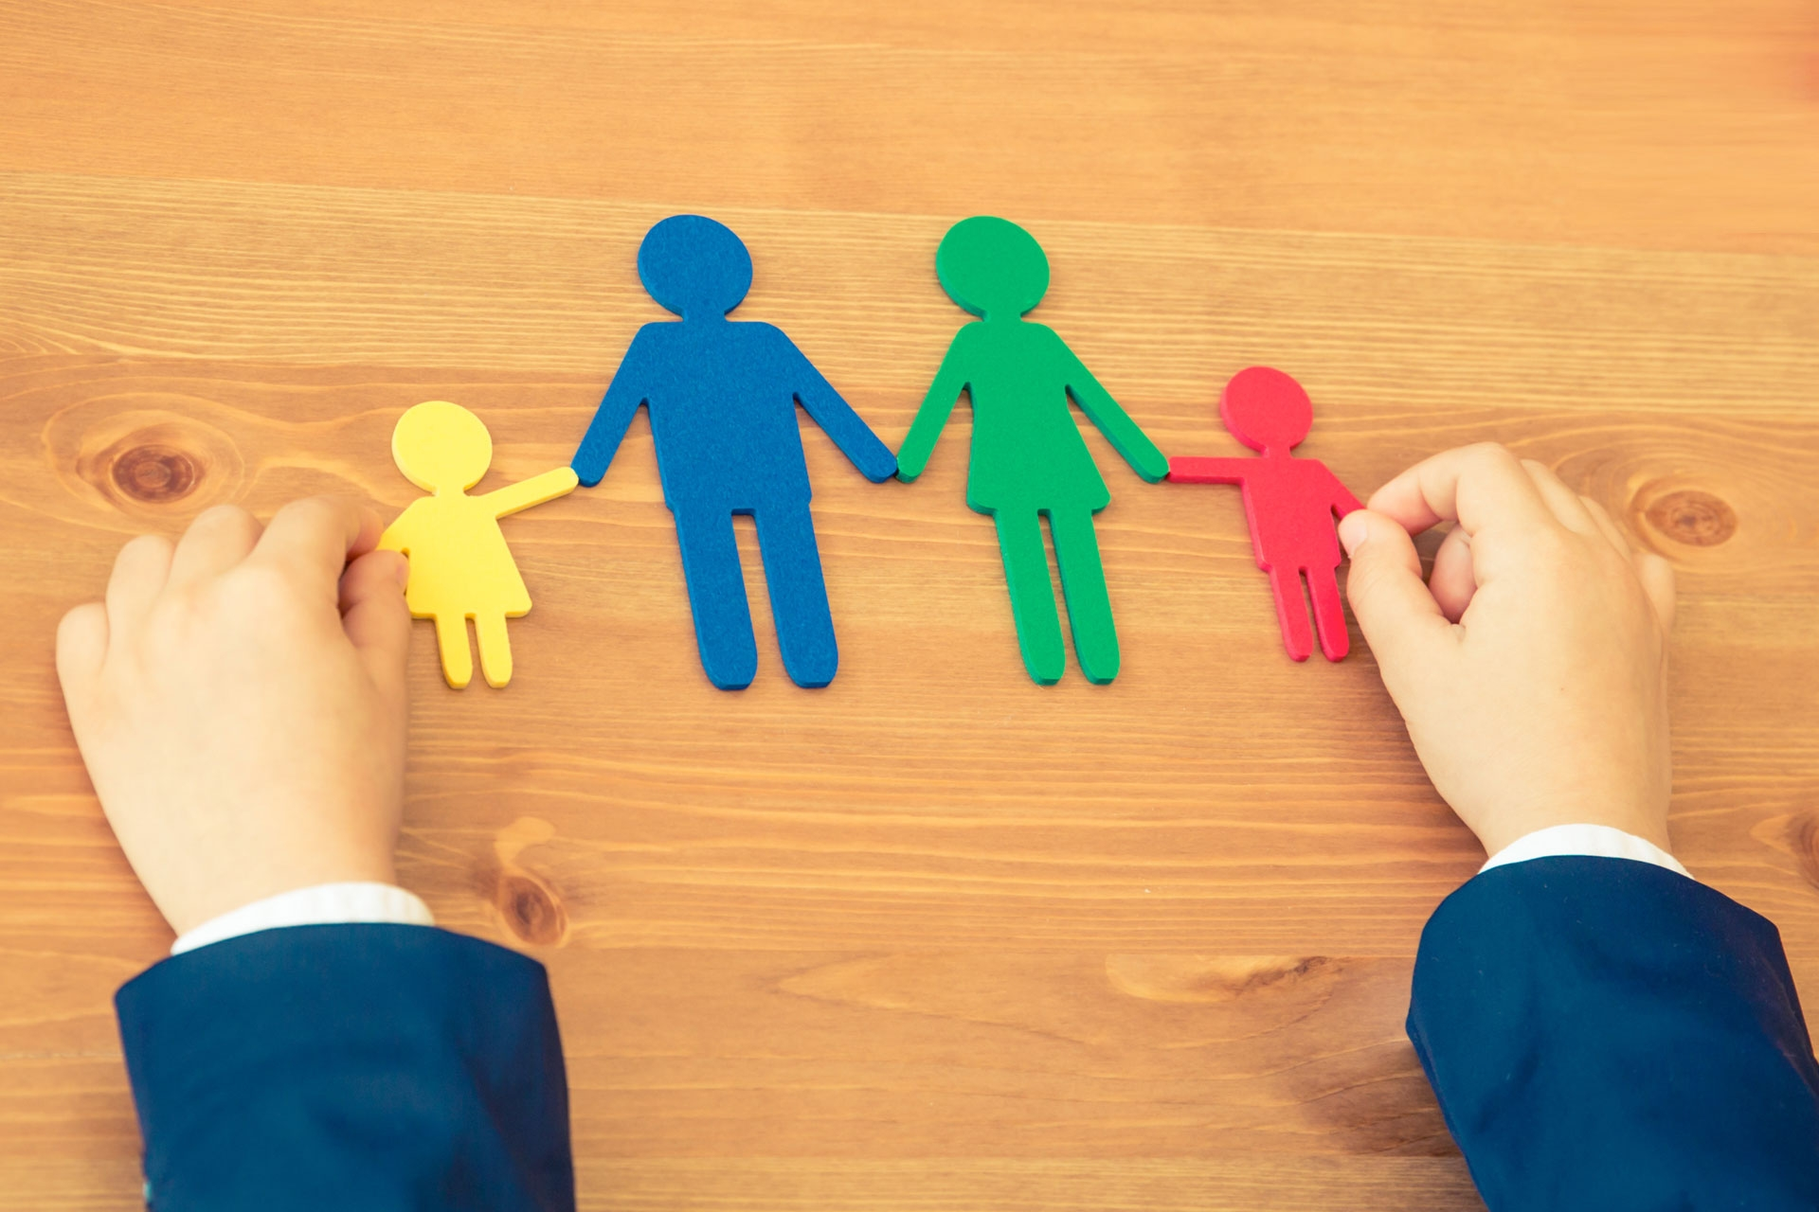
RELACIONAMENTO
Notes:
Relacionamento

Slide 19
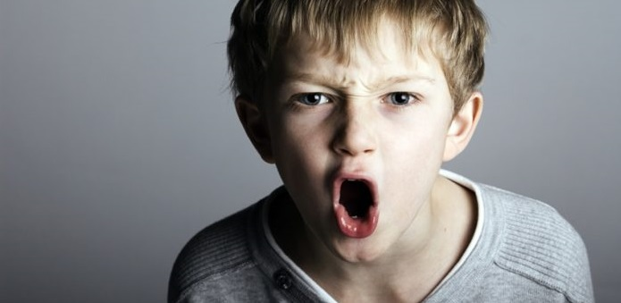
A FORMA QUE TRATA OS PAIS, É COMO TRATARÁ VOCÊ.
Notes:
Como é o relacionamento?
Mostrar abuso.
Como se comporta em relação aos pais, a maneira com que o rapaz trata a mãe é assim que tratará a esposa, a forma que uma menina trata o pai e a forma como vai tratar o esposo, se ela gasta o dinheiro do pai sem qualquer preocupação, se ela não o obedece, não respeita, e não dá valor no seu dinheiro suado, assim será com o esposo.
Pegando no pesado.

Slide 20
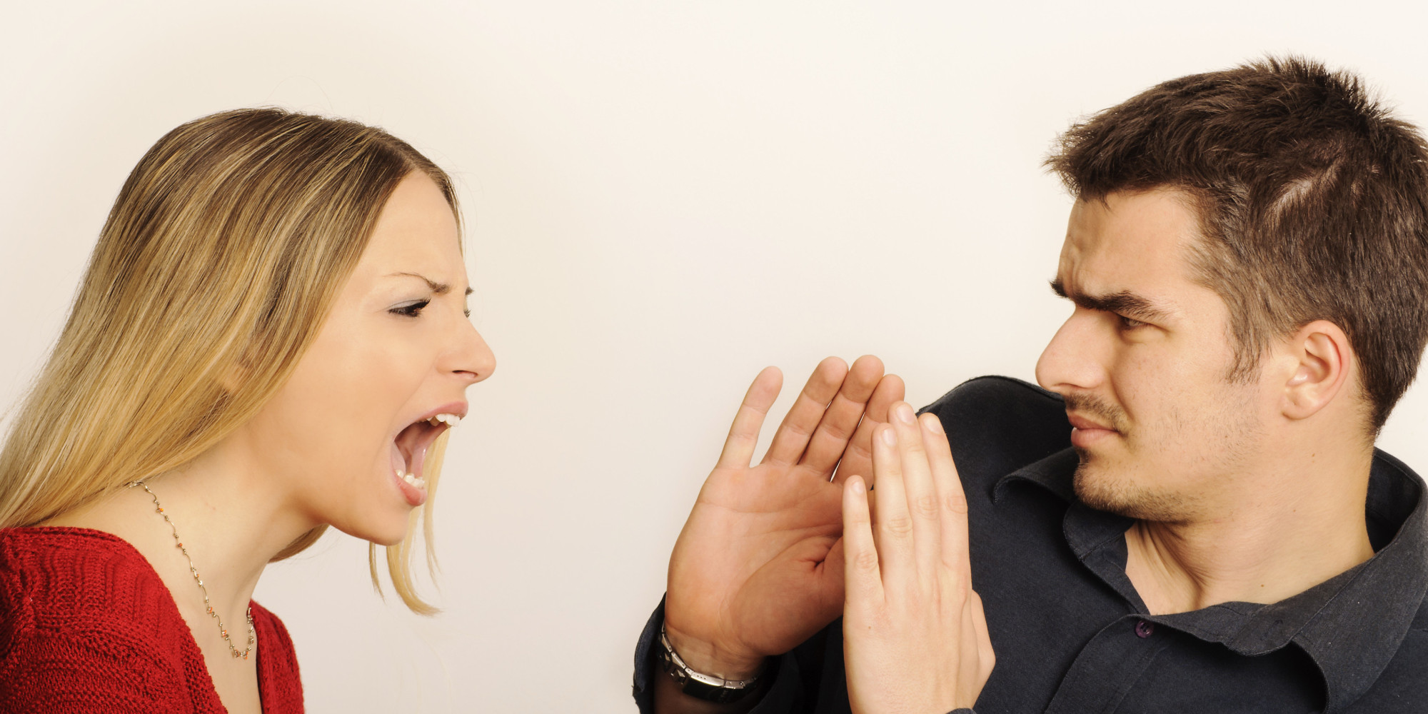
COMO VOCÊS SE RELACIONAM?
Notes:
Como se relaciona com você? Não se engane, o que é ruim no namoro, piora no casamento. cuidado.!

Slide 21

NAMORAR
FAZ BEM?
DEPENDE
Notes:
Namorar faz bem?
Depende

Slide 22
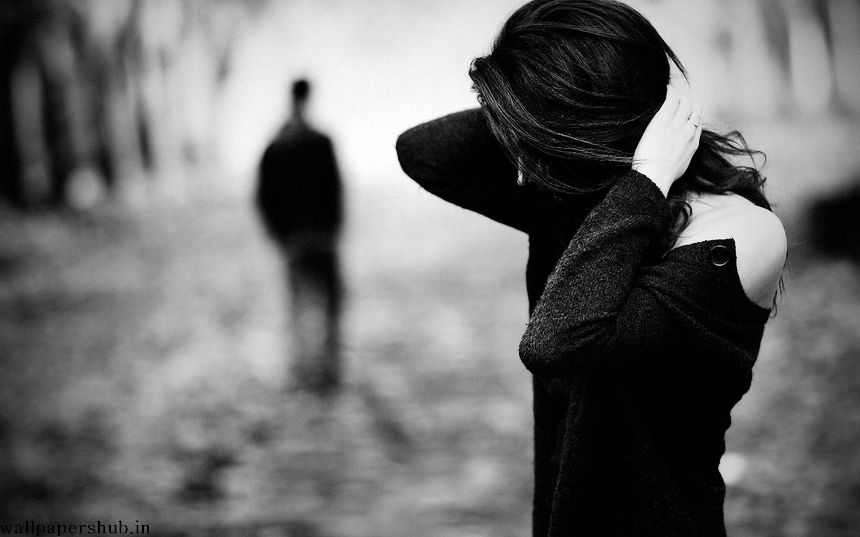
DISCUSSÕES
Notes:
Se o namoro traz problemas e discussões, se prejudica os estudos se separa você dos amigos e familiares. Não faz bem.

Slide 23

ATRASO NOS ESTUDOS

Slide 24
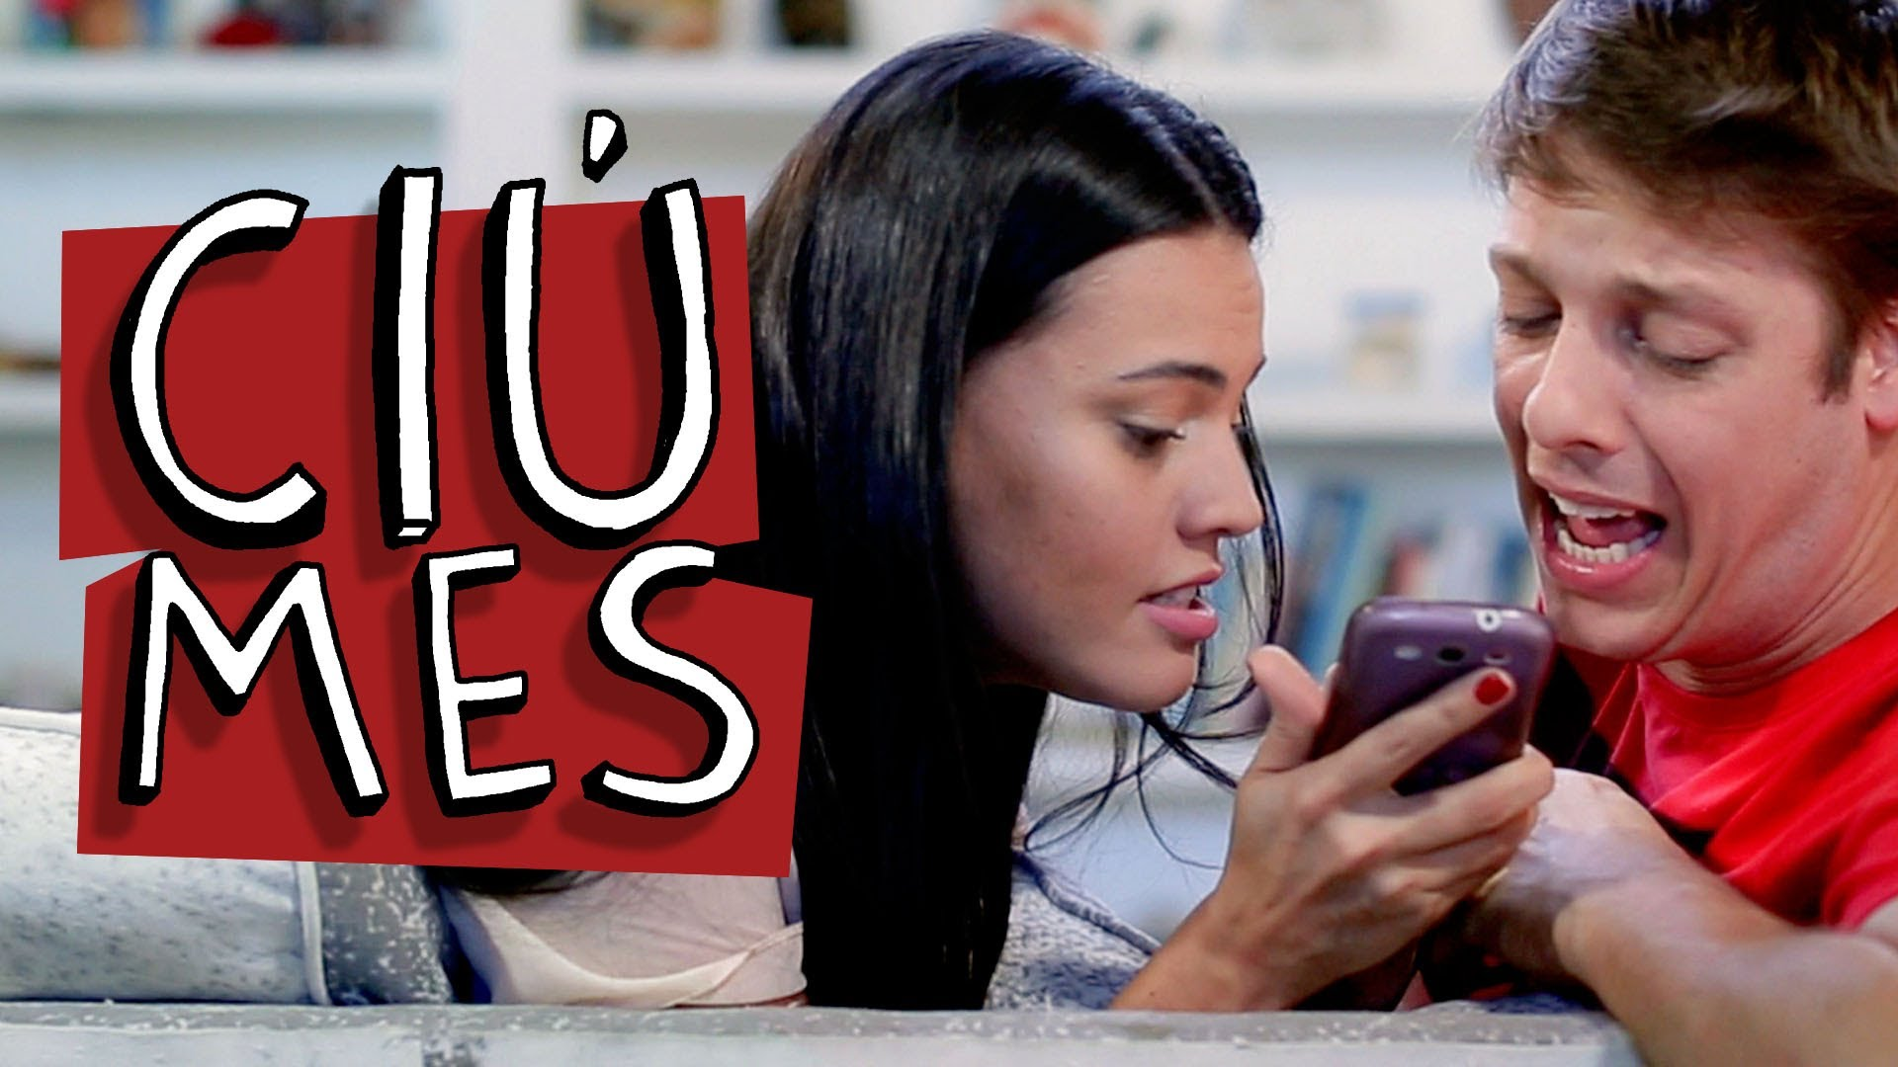
Notes:
Quando o ciúmes é exacerbado.

Slide 25
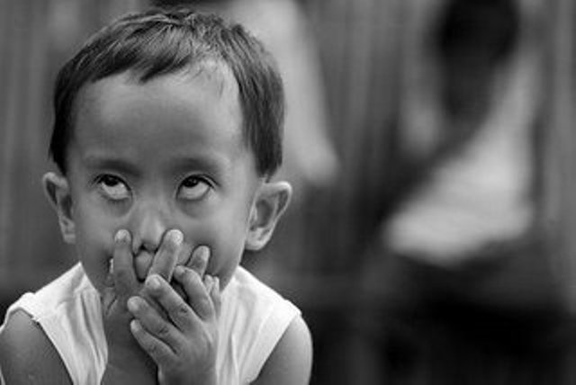

ROUBA A INDIVIDUALIDADE
1613
Notes:
Possessivo. Chiclete. Tudo deve ser equilibrado na relação.
Quando sequestra a sua individualidade. Seu único dono é Cristo.

Slide 26
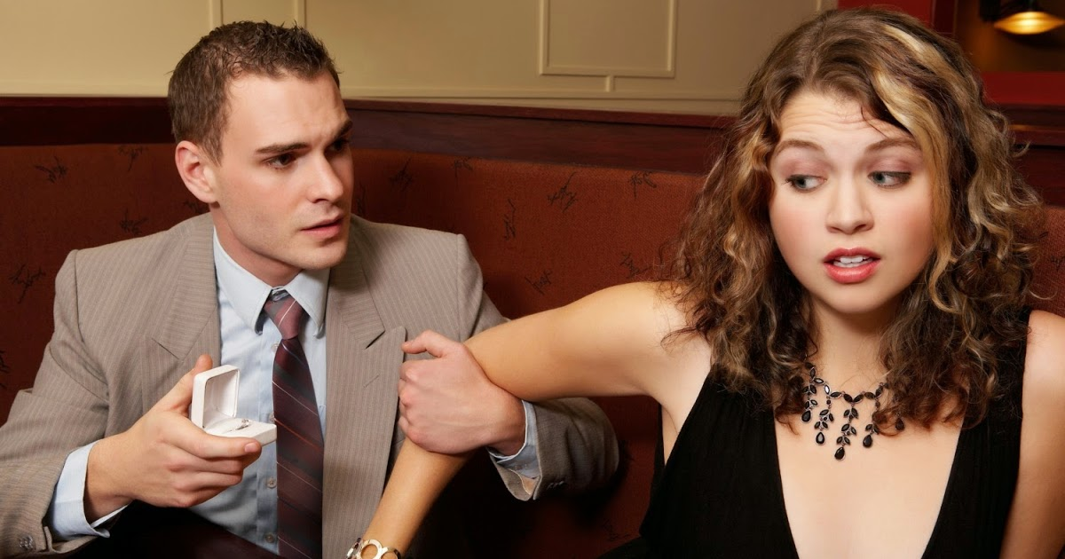
SUFOCANTE

Slide 27

AFASTA OS AMIGOS E A FAMÍLIA
Notes:
Quando separa dos amigos
Quando separa você dos seus pais

Slide 28
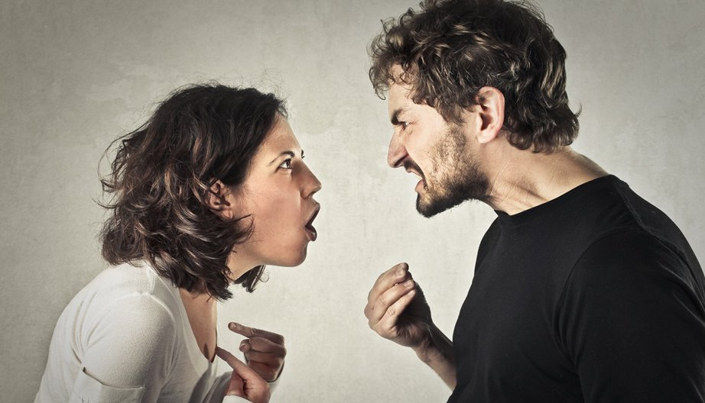
O QUE É RUIM NO NAMORO, TENDE A PIORAR NO CASAMENTO

Slide 29
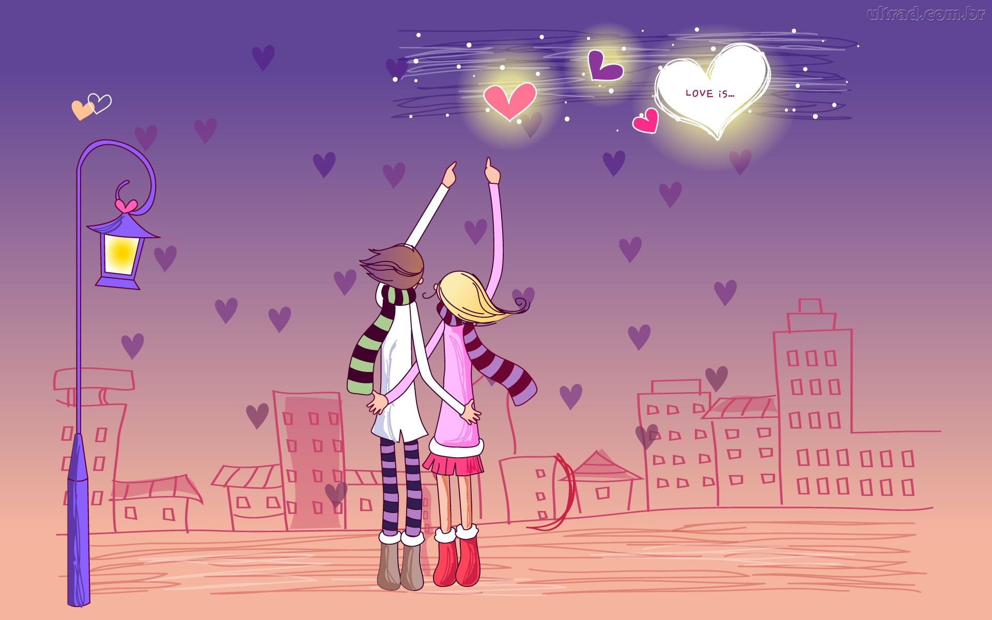
“Andarão dois juntos, se não estiverem de acordo?”
Amós 3:3
Notes:
O Namoro saudável precisa ter:
Propósito
Ser no tempo certo
Com a pessoa certa
Com maturidade
Equilíbrio
Tem que fazer bem e não mal, isso a curto, médio e longo prazo.

Slide 30

Propósito
Ser no tempo certo
Com a pessoa certa
Com maturidade

Slide 31

Tem que fazer bem e não mal, isso a curto, médio e longo prazo.

